Slide 1
24级算法协会宣讲
主讲人——熊佳乐

Slide 2
目录
01
协会简介
02
协会成就
03
算法竞赛的好处
04
新生解答

Slide 3
协会简介

Slide 4
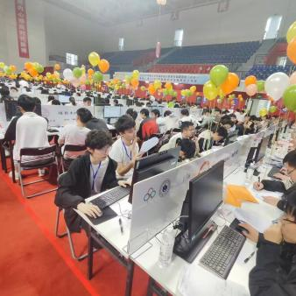

河南理工大学算法协会(原ACM协会)成立于2010年，本质上是学校成立一支的集训队，为热衷于计算机编程及算法竟赛的同学搭建一个一流的学习交流平台。协会常年利用周末、节假日及暑假等课余时间，采用理论知识与实际应用相结合的方式进行集训。协会发现、选拔和培养河南理工大学ACM校队成员而努力。通过算法协会选拔的同学将代表学校参加主要有国际大学生程序设计大赛（ICPC）、中国大学生程序设计大赛（CCPC）、天梯赛、蓝桥杯等算法类比赛。
国际大学生程序设计竞赛（英文全称：ACM International Collegiate Programming Contest（简称 ACM-ICPC 或 ICPC）是由国际计算机协会主办的，一项旨在展示大学生创新能力、团队精神和在压力下编写程序、分析和解决问题能力的年度竞赛。经过近40年的发展，ACM 国际大学生程序设计竞赛已经发展成为全球最具影响力的大学生程序设计竞赛，被誉为计算机界的“奥林匹克”竞赛。

Slide 5
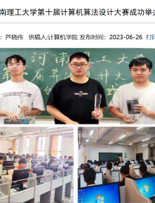
每年学院会举办一次校级的程序设计大赛，获奖者基本为协会成员

Slide 6
协会成就

Slide 7
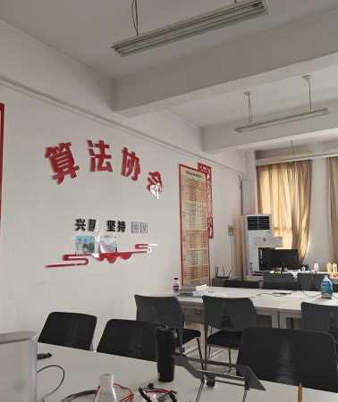
自成立以来，协会成员获得省级三等奖以上奖励1018项(截止到2023年底)，其中获得ICPC亚洲区域赛金奖1项、银奖2项、铜奖23项;挑战杯国赛金奖1项，中国计算机设计大赛国赛一等奖2项、二等奖3项、三等奖6项。协会创造了多项河南省高校第一，2018年河南高校首次举办第44届ICPC亚洲区域赛(焦作)站的比赛;2019年在河南高校中首次获得ICPC亚洲区域赛金奖。
2019年第 44 届 ICPC 国际大学生程序设计竞赛亚洲区域银川站金奖（在这一场比赛中，理工大和郑州大学获得了金奖，这是河南省的第一块金牌）
2020年第 45 届 ICPC 国际大学生程序设计竞赛亚洲区域赛济南站 铜奖
2021年第 46 届 ICPC 国际大学生程序设计竞赛亚洲区域赛南京站 铜奖 （老学长们的最后一战，真正意义上的铜首，距离银奖只差一名）
2022年第 47 届 ICPC 国际大学生程序设计竞赛亚洲区域赛济南站 银奖（20级朱会长）
2022年第 47 届 ICPC 国际大学生程序设计竞赛亚洲区域赛南京站 铜奖
以及我们河南的icpc，ccpc省赛，基本上协会去每年都能拿到金奖

Slide 8
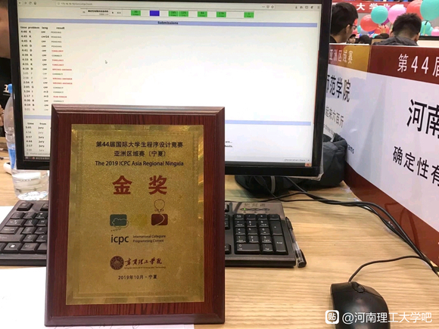
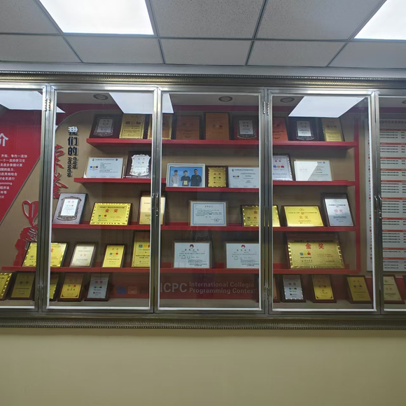

Slide 9
算法竞赛的好处

Slide 10
显著提高代码能力；对毕业找工作帮助很大；学校评优、保研以及考研加分项（如20级赵亚飞学长，天津大学）；外出比赛（邀请赛，省赛，区域赛等等）可以旅游很多地方，这也是一个优点吧！增强团队合作能力，增强逻辑思维能力，增强压力下编程、分析、解决问题以及应变能力等；
01
02
简历
笔试
如果你的简历上有各项XCPC的金牌银牌，给你增添亮点答案是不言而喻的。（打竞赛对就业的好处）
笔试大都必考编程题，有的企业笔试甚至只考编程题，这个环节对于竞赛选手友好，所以如果你的算法能力够竞赛标准，招聘笔试对你来说是相对容易的。这也意味着你不打算法竞赛同样需要学习算法
如果大一成员实力允许，下学期就可参加各种比赛
蓝桥杯：(相较于ICPC ，CCPC，较为简单，获奖率高)（每年都有协会大一成员进入国赛）
天梯赛：十人为一队的团队赛
CCPC省赛：基本每年去的队伍中都有获得金奖的队伍，大一队伍大概率也能获奖
ICPC省赛:同CCPC,但名额争夺更激烈

Slide 11
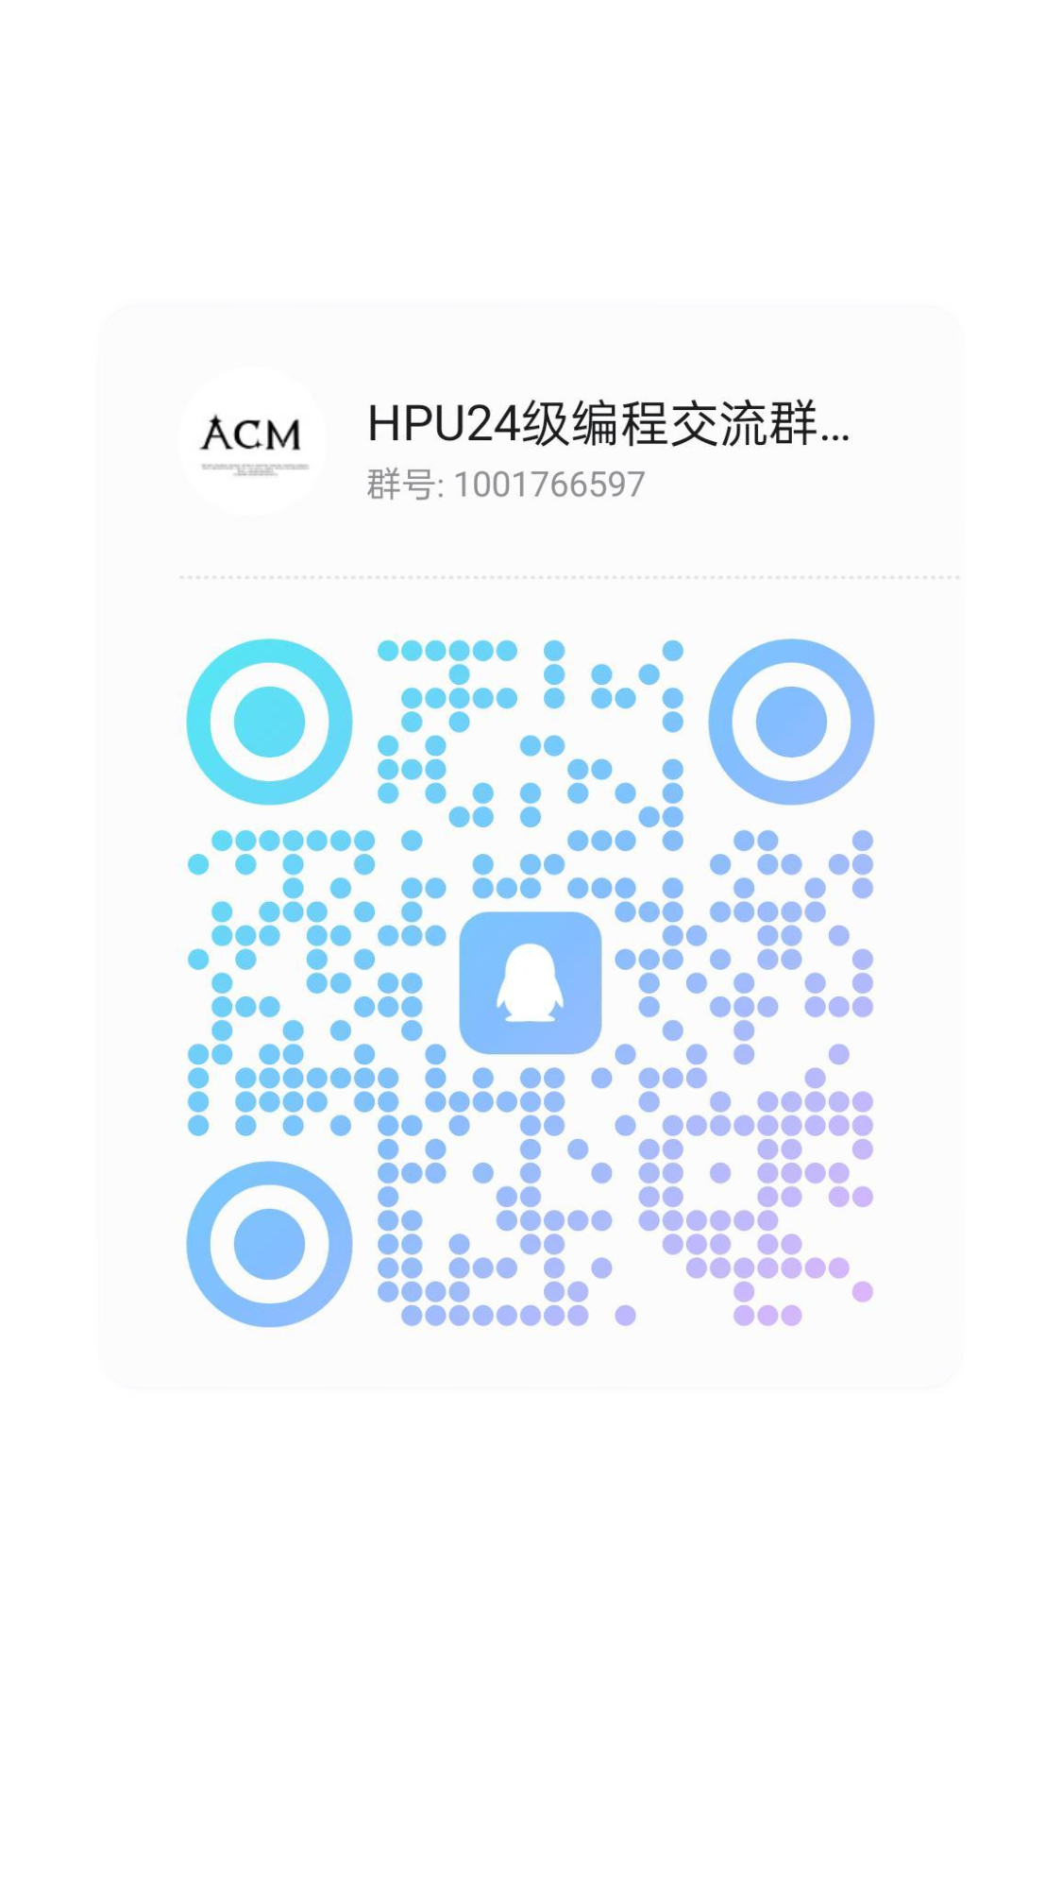
新生答疑

